Slide 1
ALKOHOLIZAM
NIKA BEROVIĆ,13.2.2017

Slide 2
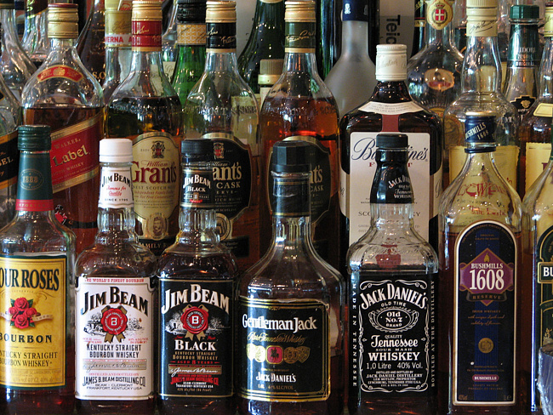
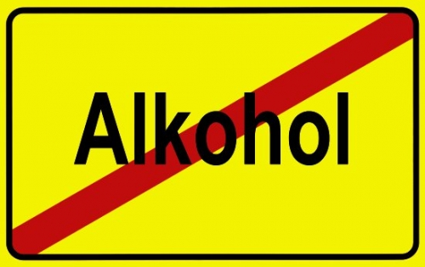
ALKOHOLNA PIĆA
Piće koje sadrži više od 2% etanola je poznatije pod imenom ALKOHOL
Vino, pivo, žestice
Maloljetnim osobama je zabranjeno korištenje alkoholnih pića, ali sve je veći udio maloljetnih alkoholičara (13.-17. god)
Ovisnost o alkoholu –> ALKOHOLIZAM

Slide 3
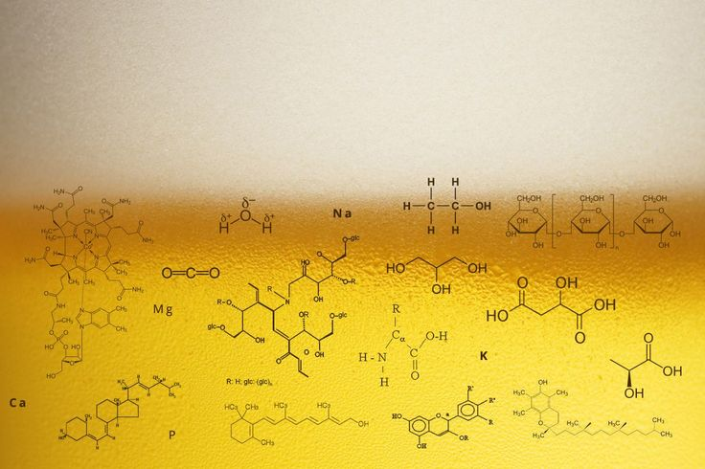
ETANOL
Alkoholna pića su napici čiji su osnovni sastojci voda i ETANOL ili etil–alkohol (C2H5OH)
Aktivan je sastojak opojnih (alkoholnih) pića, u kojima nastaje fermentacijom šećera uz pomoć kvasca
Uzrokuje trajna oštećenja mozga, štetno djeluje na jetru, želudac, bubrege i gušteraču

Slide 4
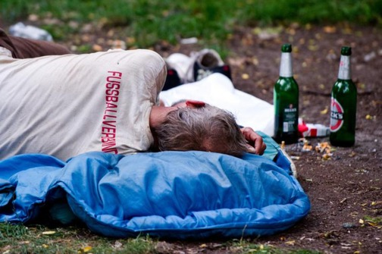
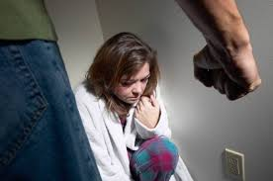
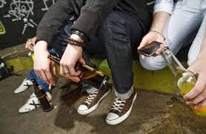
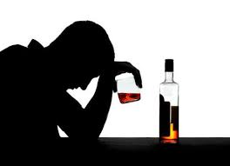
ALKOHOLIZAM
Ovisnost o alkoholu je poremećaj sa teškim psihičkim posljedicama
Simptomi :
žudnja
gubitak kontrole
fizička ovisnost
tolerancija
zanemarivanje obitelji
nastavak pijenja

Slide 5
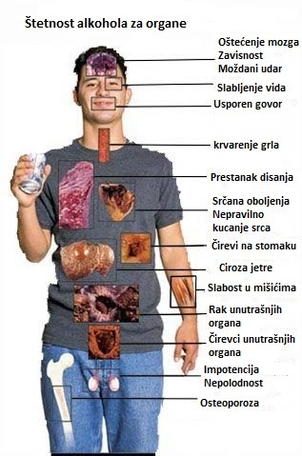
POSLJEDICE ALKOHOLIZMA
PSIHIČKE :
Poremećaj psihičkih funkcija (koncentracija popušta, pamćenje popušta, ...)
Promjena karaktera
Psihotični poremećaj (alkoholno ludilo)
TJELESNE :
Ciroza jetre
Fetalni alkoholni sindrom – FAS
Štetno djeluje na , želudac, bubrege i gušteraču

Slide 6
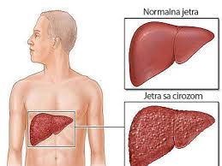
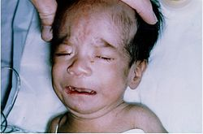
CIROZA JETRE
Propadanje jetrenog tkiva i pogoršavanje stanja oboljelih od upale jetre
Kod mladih štetnije
FETALNI ALKOHOLNI SINDROM– FAS
Događa se kod majki, koje za vrijeme trudnoće konzumiraju alkohol
To je oštećenje fetusa
uglavnom oštećenje središnjeg živčanog sustava, fizičke promjene lica, oštećenje pri rastu

Slide 7
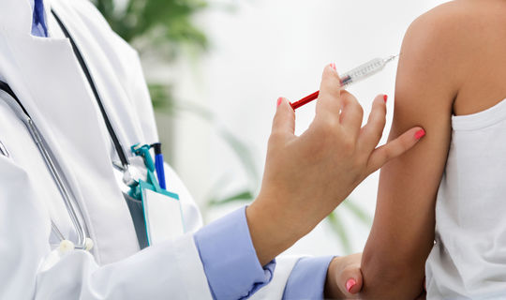
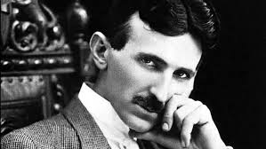
ZANIMLJIVOSTI O ALKOHOLU
U Rusiji brojni doktori “liječe” alkoholizam na način da ugrade malenu kapsulu u pacijenta. Kapsule tako snažno reagiraju sa alkoholom da, popije li pacijent ijednu kap alkohola to uzrokuje slabost i bolest.
Nikola Tesla je svaki dan pio viski jer je vjerovao da će radi toga živiti 150 godina.
Strah od alkohola naziva se Metafobija

Slide 8
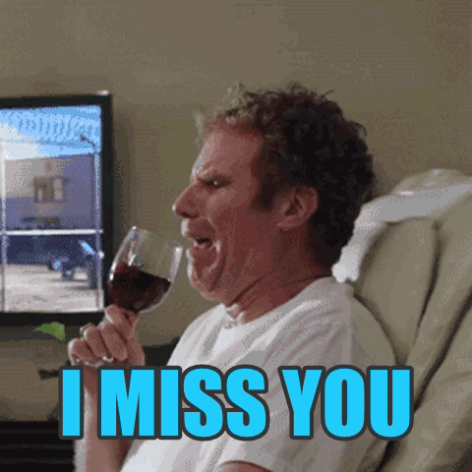
PITANJA ZA KVIZ
KAKO SE NAZIVA OVISNOST O ALKOHOLU ?
Narkomanija
Alkoholizam
Ovisnost o alkoholu

Slide 10
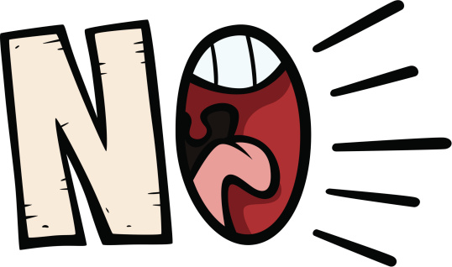

Slide 11
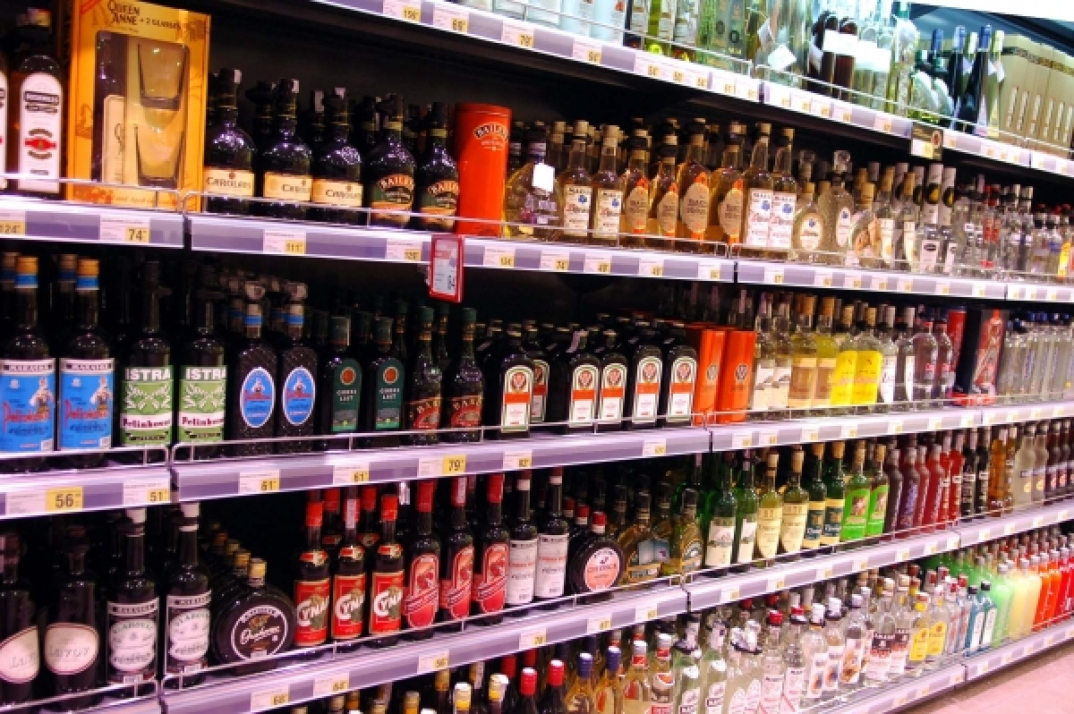
PIĆE KOJE SADRŽI ?% ETANOLA NAZIVA SE ALKOHOL
3%
5%
Ništa od navedenog

Slide 14
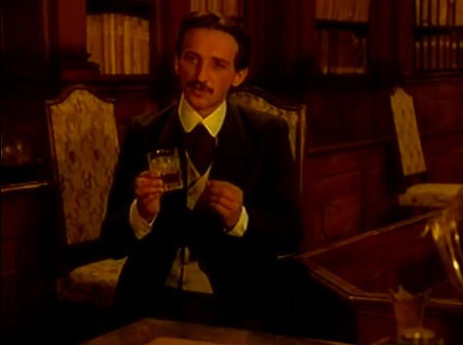
NIKOLA TESLA SVAKI DAN PIO JE ...?
Viski
Sok od jabuke
Pivo

Slide 17
KRAJ!

